Slide 1
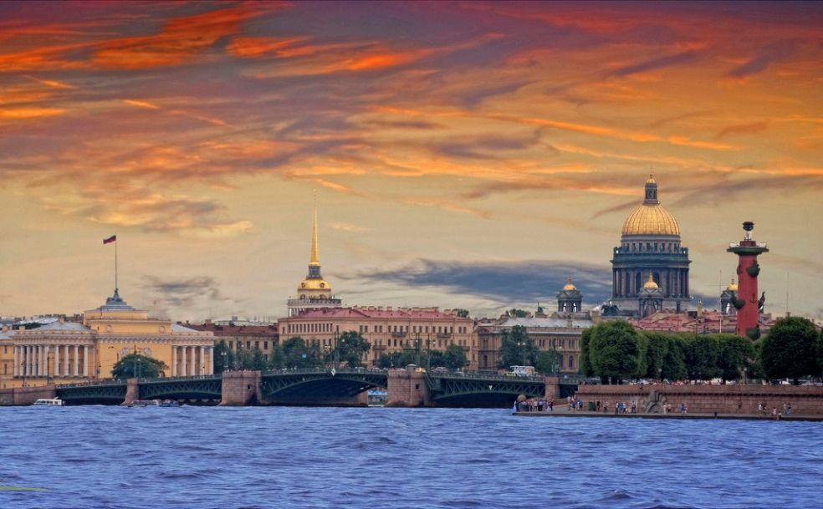
Строгий и стройный вид Петербурга
ИСКУССТВО 11 КЛАСС
Notes:
Винник А. Гнатко А. 11-Б

Slide 2
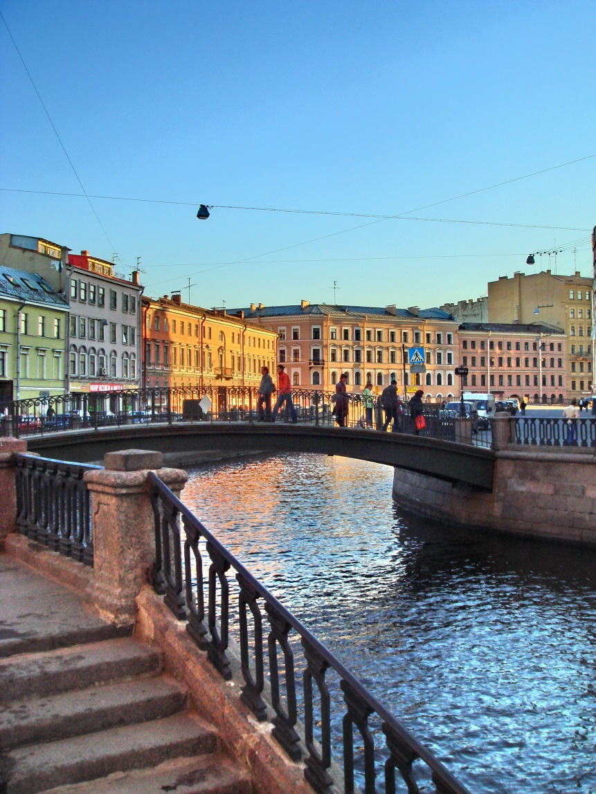
Крупнейшим центром классицистической архитектуры стал Петербург — новая столица Российского государства.
Весь город в плавных разворотах,
И лишь подчёркивает даль
В проспектах, арках и воротах
Классическая вертикаль.
И все дворцы, ограды, зданья,
И эти львы, и этот конь
Видны, как бы для любованья
Поставленные на ладонь...
Д. Самойлов. «Над Невой»

Slide 3
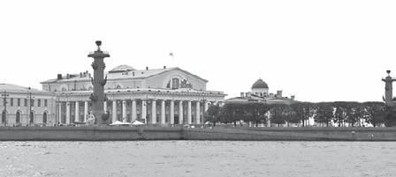
Архитектурный облик Петербурга, отличающийся официальностью, торжественностью и близостью к западноевропейской школе, складывался благодаря творениям замечательных мастеров: - Ж. Б. Леблона (1679—1719; застройка Васильевского острова)

Slide 4
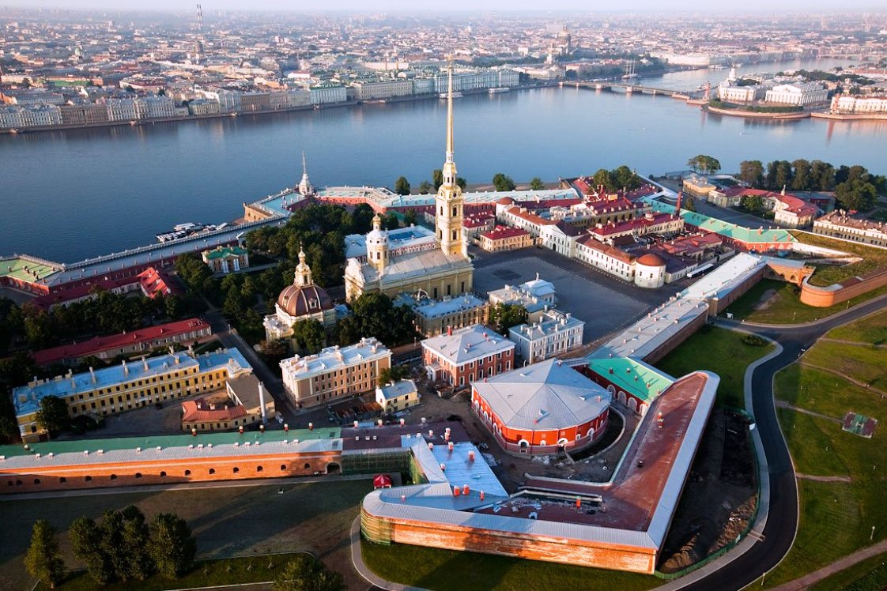
- Д. Трезини (1670—1734; ансамбль Петропавловской крепости и здание Двенадцати коллегий)

Slide 5
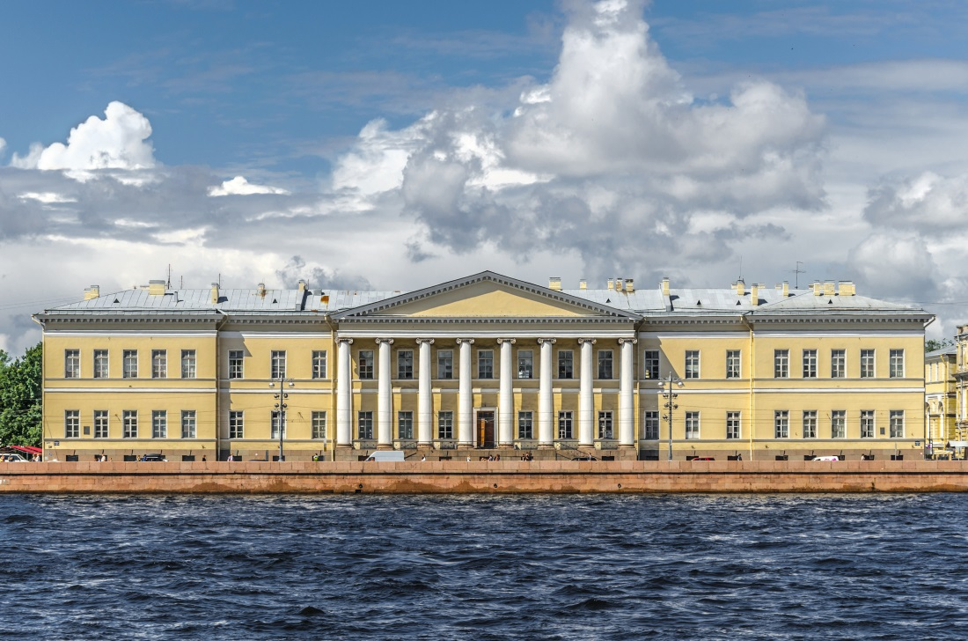
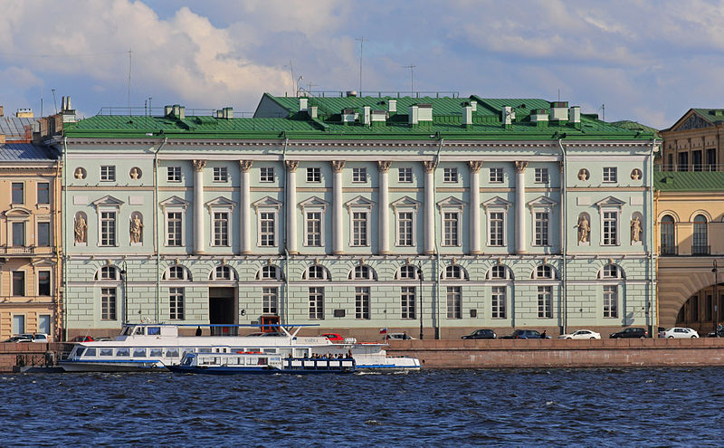
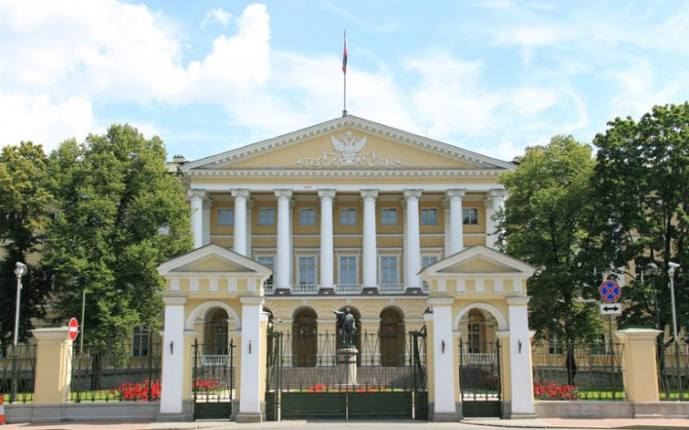
- Д. Кваренги (1744—1817; Эрмитажный театр, здание Академии наук, Смольный институт благородных девиц)

Slide 6
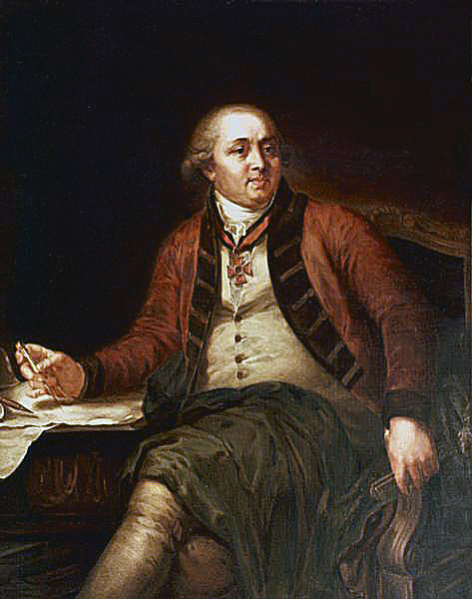
Одним из наиболее известных произведений эпохи зрелого, или строгого, классицизма является Таврический дворец, созданный Иваном Егоровичем Старовым. Большая городская усадьба Г. А. Потёмкина, построенная в честь победы в русско- турецкой войне, предназначалась для торжественных праздничных приёмов.

Slide 7
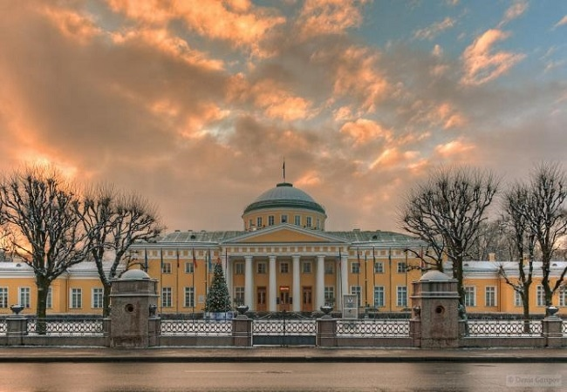
Своим каре парадного двора она была раскрыта к Неве, по другую сторону дворца находился парк. Ансамбль дворца состоит из главного, увенчанного куполом двухэтажного здания и двух выступающих боковых флигелей с внутренними двориками.

Slide 8
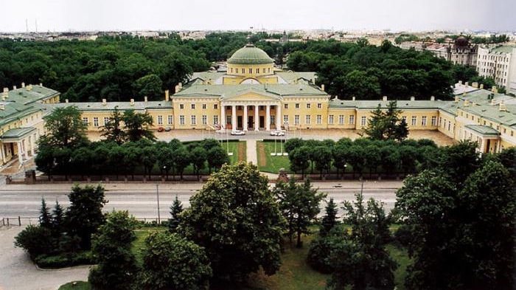
Несмотря на лаконизм и простоту ордерной композиции, здание выглядит нарядно и торжественно, о чём писал поэт Г. Р. Державин:
«Пространное и великолепное здание не из числа обыкновенных... Наружность его не блистает ни резьбою, ни позолотою, ни другими какими пышными украшениями: древний изящный вкус — его достоинство; оно просто, но величественно».

Slide 9
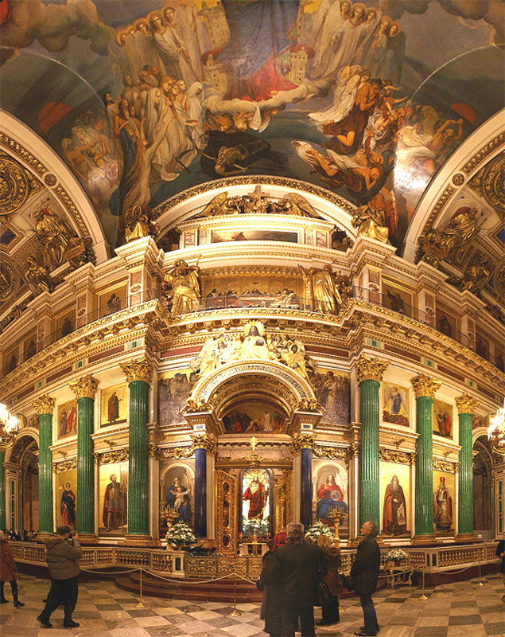
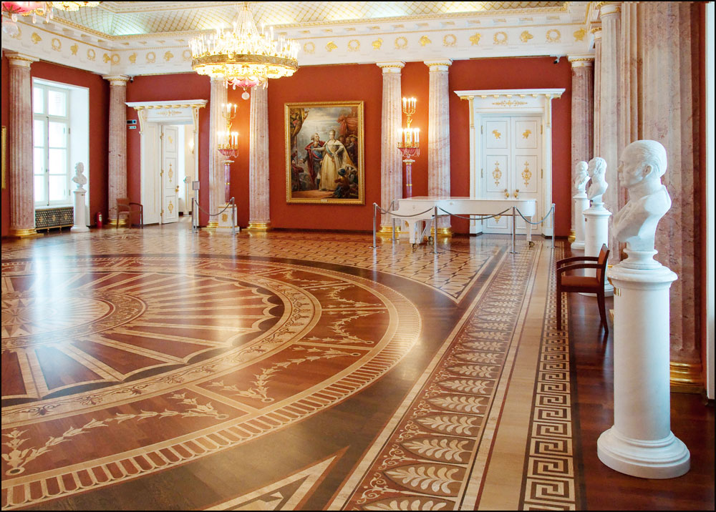
Планировка дворца отличалась достаточной сложностью. Центральная часть, павильоны, жилые и хозяйственные корпуса были соединены многочисленными переходами; в боковых объёмах также располагались гостиные, танцзалы, концертный зал. По сравнению со сдержанными фасадами интерьеры дворца были необычайно богаты и парадны.

Slide 10
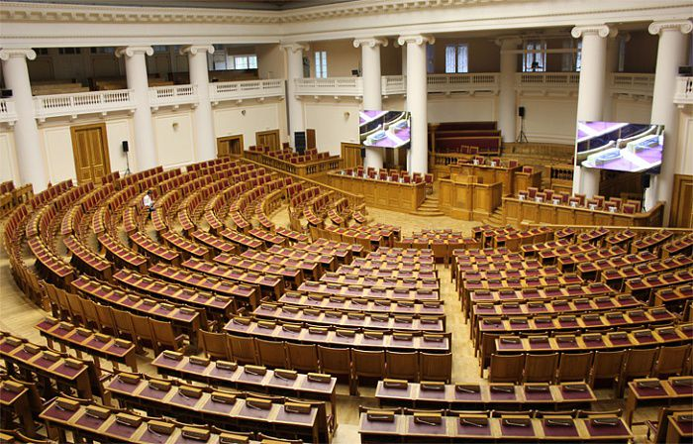
Главное украшение дворца — огромный зал с белыми колоннами, способный вместить пять тысяч человек, предназначался для торжественных празднеств. О его красоте восторженно писал Г. Р. Державин:
Великолепные чертоги
На столько расстоят локтях,
Что глас трубы в ловецки роги
Едва в их слышится концах.
Над возвышенными стенами,
Как небо, наклонился свод;
Между огромными столпами
Отворен в них к утехам вход
В 1906-1907 годы Зимний сад Таврического дворца был перестроен в зал заседаний Государственной думы, для чего пришлось открытую колоннаду заложить кирпичом.

Slide 11
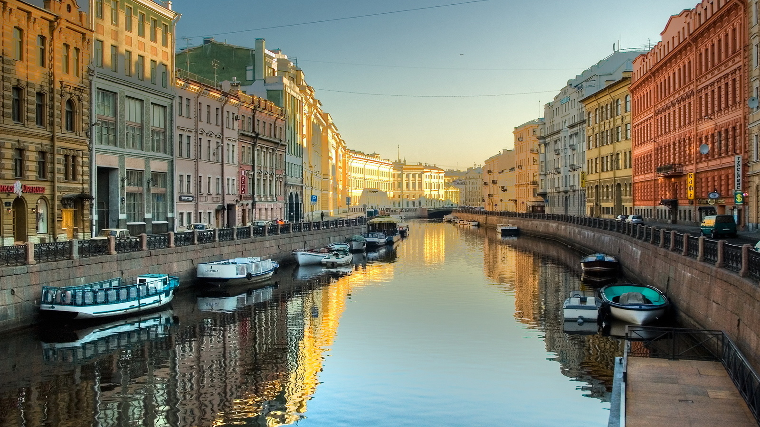
В Петербурге начала XIX в. на первое место выдвигаются градостроительные задачи — создание архитектурных ансамблей и площадей. Большая протяжённость фасадов зданий, украшенных скульптурными композициями, простота ордерных форм существенно изменили облик города.

Slide 12
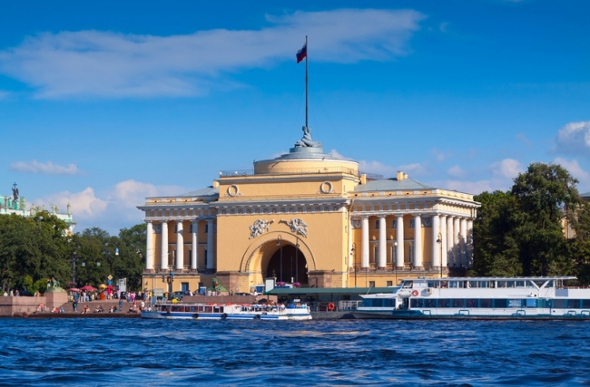
Одной из главных достопримечательностей, визитной карточкой Петербурга стало здание Адмиралтейства, к которому вели три главные магистрали города. Мечта Петра I о том, что «все флаги в гости будут к нам», вскоре стала реальностью: корабли «...со всех концов земли к богатым пристаням» стремились.

Slide 13
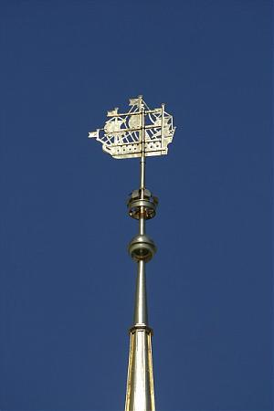
Главный фасад протяжённостью в 406 м (!) имел небольшую высоту — 16 м. Чтобы избежать монотонности и однообразия, Захаров разбивает фасад на пять частей. Его центром остаётся башня с золочёным шпилем «адмиралтейской иглы», вознёсшейся на высоту 72 м. . Кораблик, венчающий шпиль, стал своеобразным символом города — столицы морской державы.

Slide 14
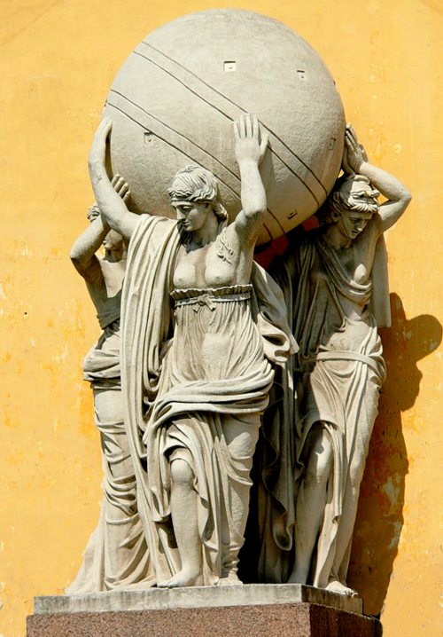
А. Д. Захаров тщательно продумал скульптурные украшения архитектурного комплекса. Они также были призваны оживить общий вид монументального здания. Для этих целей были привлечены лучшие скульпторы того времени. Феодосий Фёдорович Щедрин (1751 —1825) изваял две группы морских нимф, поддерживающих небесную сферу, — символ русского мореплавания, охватившего все океаны Земли. Им же были созданы 450 аллегорических масок над окнами.

Slide 15
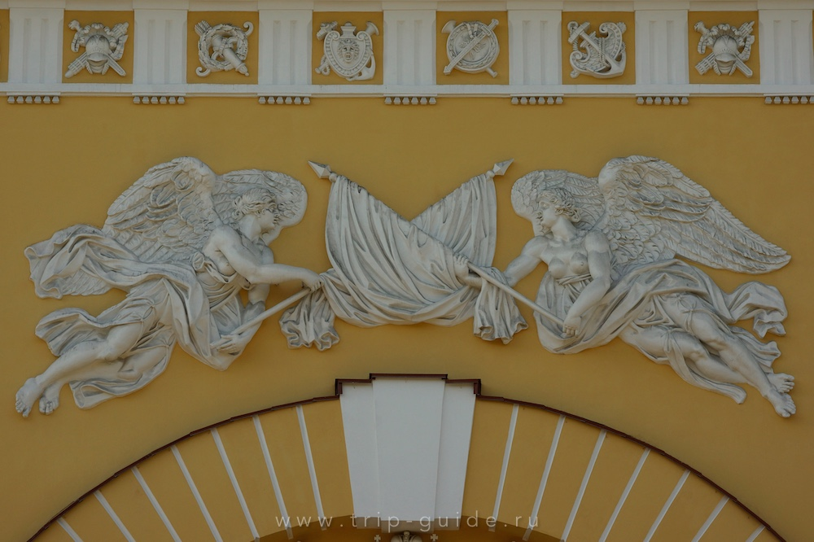
Иван Иванович Теребенев (1780—1815) украсил здание двумя летящими фигурами Славы со окрещёнными знамёнами, осеняющими корабли русского флота. Ему принадлежит аллегорическое панно с изображением Нептуна, передающего Петру I трезубец — символ владычества над морями.

Slide 16
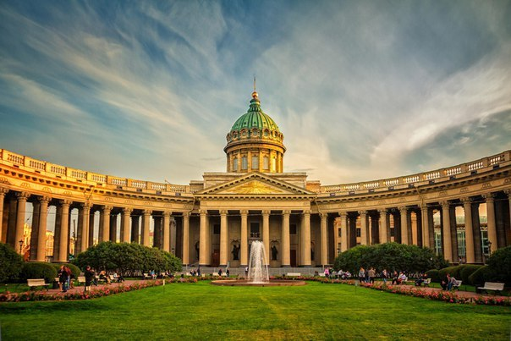
Казанский собор — одно из самых грандиозных по замыслу и великолепных по исполнению сооружений Андрея Никифоровича Воронихина. Это замечательное здание, ставшее делом всей жизни архитектора, до сих пор является украшением Петербурга. Император пожелал, чтобы новый храм как можно больше походил на собор Святого Петра в Риме. Обязательным условием было возведение колоннады перед фасадом здания.

Slide 17
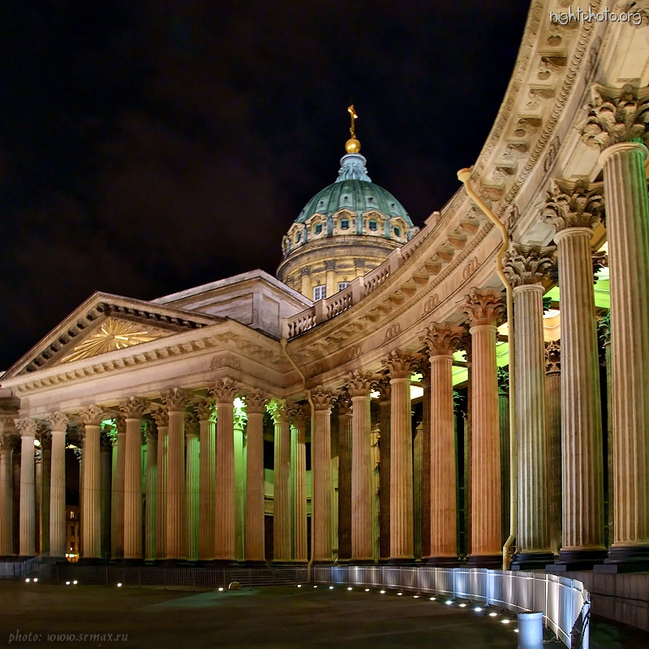
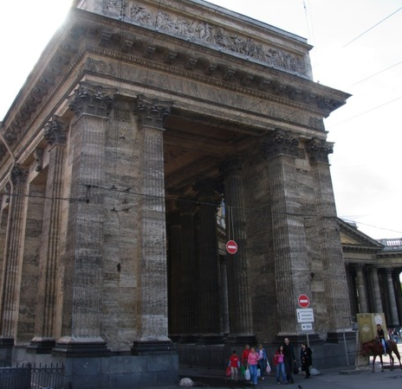
Главным украшением собора является колоннада из 144 колонн, расположенных в четыре ряда. Она естественно переходит в широкую площадь, сливающуюся с главной магистралью Санкт-Петербурга — Невским проспектом. Мерный и сдержанный ритм колоннады с обеих сторон завершается широкими проездами (около 7 м), напоминающими античные триумфальные арки.

Slide 18
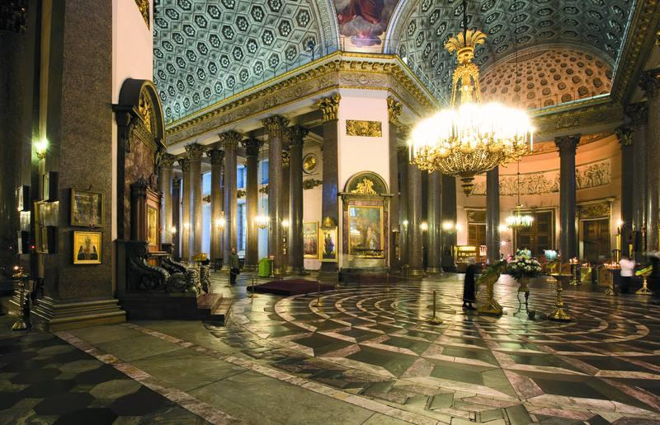
Ощущение торжественности и гармонии не только сохраняется, но и усиливается внутри здания. Стройные ряды парных колонн, высеченных из монолитных блоков розового гранита, разделяют пространства трёх нефов. Несмотря на скупость декоративного внутреннего убранства, стены, колонны и высокие своды собора блещут и переливаются полированным гранитом, мрамором и золочёной бронзой.

